Slide 1


Chào mừng các con tới tiết học toán

Slide 2

KHỞI ĐỘNG

Slide 3


15 – 9 = ?
6

Slide 4

14 – 7 = ?
7

Slide 5

11 – 3 = ?
8

Slide 6

BÀI : BẢNG TRỪ CÓ NHỚ TRONG PHẠM VI 20
(tiếp theo )

Slide 7
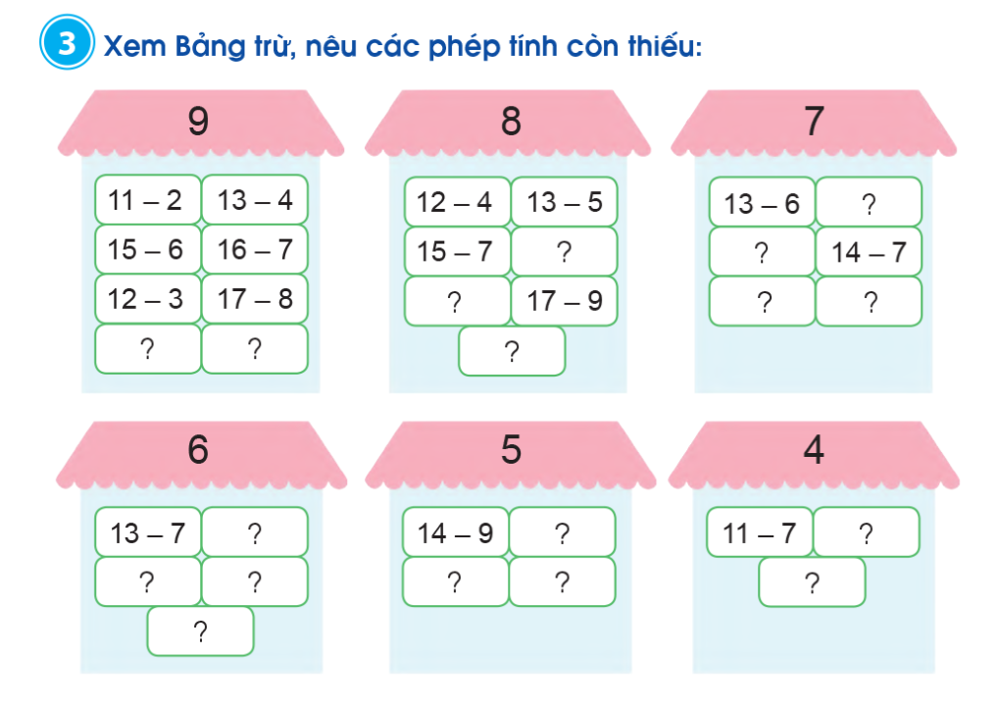
11- 4
11- 3
12- 5
14 - 6
15 - 8
16 - 9
14 - 5
18- 9
16 - 8
12 – 6
11- 6
12- 8
11- 5
14 – 8
12 - 7
13 - 8
13 – 9
15 – 9

Slide 8
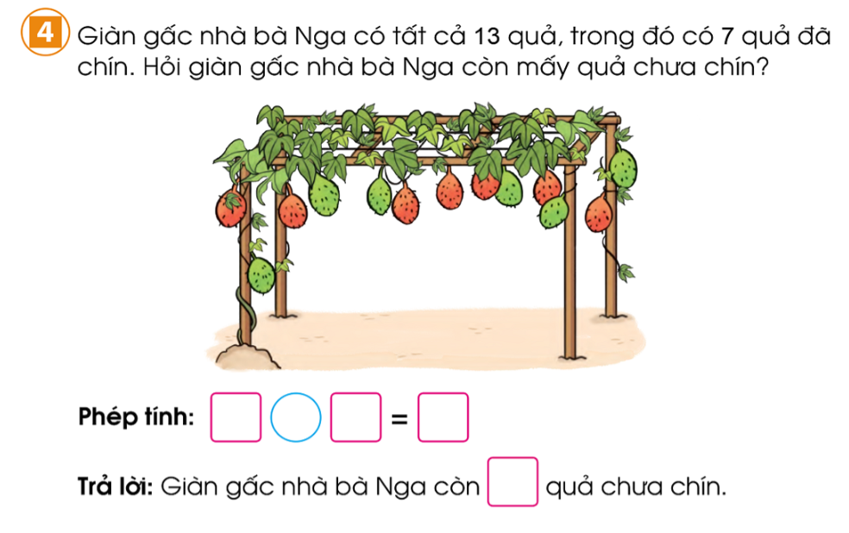
4
13
-
7
6
6

Slide 9

DẶN DÒ
HOÀN THÀNH BÀI 4,5
VỞ BÀI TẬP TOÁN
TRANG 31

Slide 10
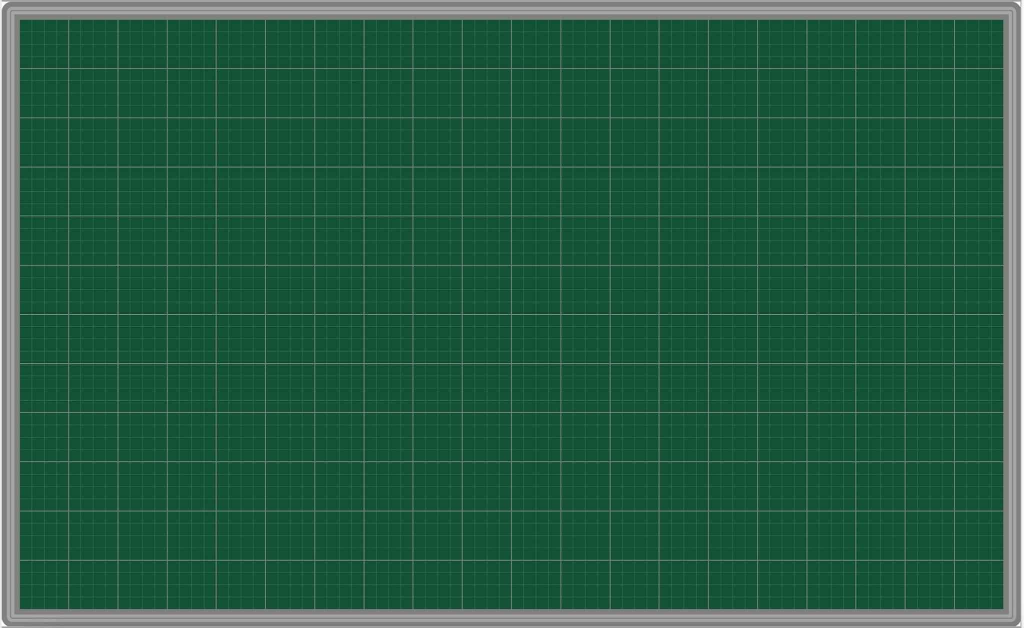
Thứ Tư, ngày 15 tháng 10 năm 2025
Toán
Bài: Bảng trừ (có nhớ) trong phạm vi 20.
(tiếp theo)
4. Phép tính :
Trả lời : Giàn gấc nhà bà Nga còn quả chưa chín .

